Slide 1
ডিজিটাল বাংলাদেশ এগিয়ে যাওয়ার ১২ বছর…’
Group-5 Karnafuli
উপস্থাপনায় :
১. মাসুদ হোসাইন, প্রভাষক, পদার্থ বিজ্ঞান, কক্সবাজার সিটি কলেজ
২. শাহনেওয়াজ মুর্শেদ, প্রভাষক, ইসলামের ইতিহাস ও সংস্কৃতি, কক্সবাজার সিটি কলেজ
৩. জসীম উদ্দীন, প্রভাষক, বাংলা, কক্সবাজার সিটি কলেজ
৪. জাহানারা মোস্তফা, প্রভাষক , দর্শন, কক্সবাজার সিটি কলেজ

Slide 2
সিইডিপি
কলেজ এডুকেশন ডেভেলপমেন্ট প্রজেক্ট
৫দিন ব্যাপী ইন-হাউজ ট্রেনিং
বেসিক আইসিটি
কক্সবাজার সিটি কলেজ

Slide 3
ডিজিটাল বাংলাদেশ রূপকল্প ২০২১
গণপ্রজাতন্ত্রী বাংলাদেশ সরকারের মাননীয় প্রধানমন্ত্রী শেখ হাসিনার সার্বিক তত্ত্বাবধান,তথ্য ও যোগাযোগ প্রযুক্তি বিষয়ক মাননীয় উপদেষ্টা ও ডিজিটাল বাংলাদেশের স্থপতি সজীব ওয়াজেদ জয়ের দিক নির্দেশনা এবং তথ্য ও যোগাযোগ প্রযুক্তি বিভাগের প্রগতিশীল নেতৃত্বে তথ্যপ্রযুক্তি নির্ভর সমৃদ্ধ বাংলাদেশ গড়ার লক্ষ্যে নিরবিচ্ছন্নভাবে কাজ করে যাচ্ছে বাংলাদেশ সরকার।

Slide 4
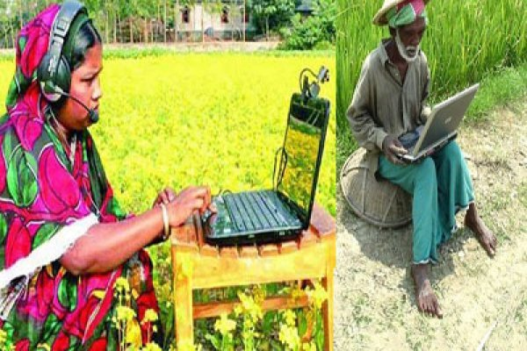
রূপকল্প ২০২১ ঘোষণা করে আধুনিক বিশ্বের সাথে তাল মিলিয়ে এগিয়ে যাচ্ছে বাংলাদেশ। বিগত ১২ বছরে সরকারের নানামূখী ডিজিটাল প্রকল্পের মাধ্যমে বাংলাদেশের সমাজ ও অর্থনীতিতে ঘটে গেছে ব্যাপক পরিবর্তন । সামাজিক গতিশীলতা আসার পাশাপাশি জিডিপি প্রবৃদ্ধি হয়েছে রেকর্ড পরিমাণ। “বাংলাদেশ উন্নীত হয়েছে মধ্যম আয়ের অর্থনীতিতে’’।

Slide 5
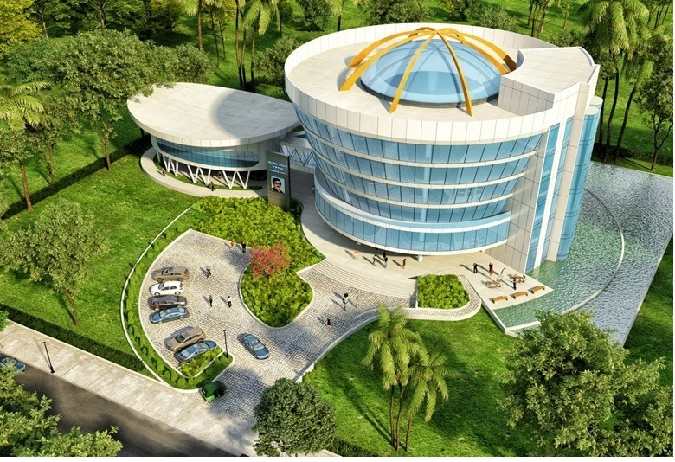
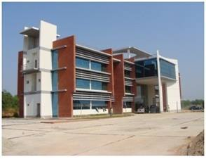
রূপকল্প ২০৪১
রূপকল্প ২০২১ এর লক্ষ্য অর্জনে বাংলাদেশ অবকাঠামোগত দিক থেকে অভূতপূর্ব উন্নতি করতে পেরেছে ।আর এরই ধারাবাহিকতাই ২০৪১ সালের মধ্যে উন্নত জাতি হিসেবে বিশ্বের বুকে মাথা তুলে ধরার জন্য নেয়া হয়েছে বিভিন্ন কর্মসূচী ও প্রকল্প।
রংপুরের খলিসাকুন্ডিতে তৈরী হচ্ছে “রংপুর হাইটেক পার্ক “।এছাড়াও দেশজুড়ে আরো ২৮টি হাইটেক পার্ক তৈরী হচ্ছে।
নতুন উদ্যোক্তা তৈরী এবং দক্ষতা বাড়ানোর জন্যেই নাটোরে তৈরী হয়েছে “শেখ কামাল আইটি এবং ইনকিউবেশন সেন্টার” ।

Slide 6
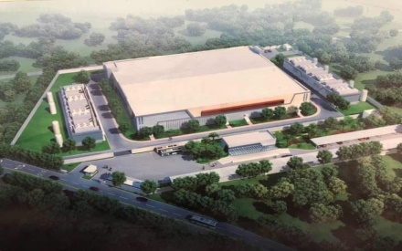
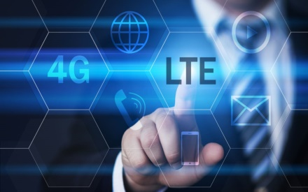
ইনফিনিটি তথ্য সংরক্ষণ এর চাহিদা পূরণ করতে নির্মাণ করা হয়েছে ‘4 Tier ডাটা সেন্টার’।
দ্রুতি গতির ইন্টারনেটকে প্রতিটি নাগরিকের দৌড় গোড়ায় পৌঁছে দিতে হাতে নেওয়া হয়েছে ইনফো-সরকার প্রকল্প। দেশ এখন প্রবেশ করেছে 5G নেটওয়ার্কিং যুগে।
সারা দেশে স্থাপন করা হয়েছে ৭,৮৮০ টি শেখ রাসেল ডিজিটাল ল্যাব এবং ৪৩,০০০টি মাল্টিমিডিয়া ক্লাসরুম । সর্বশেষ সংযোজন COVID-19 মহামারীতে দেশব্যাপী পাঠদান কার্যক্রম।

Slide 7
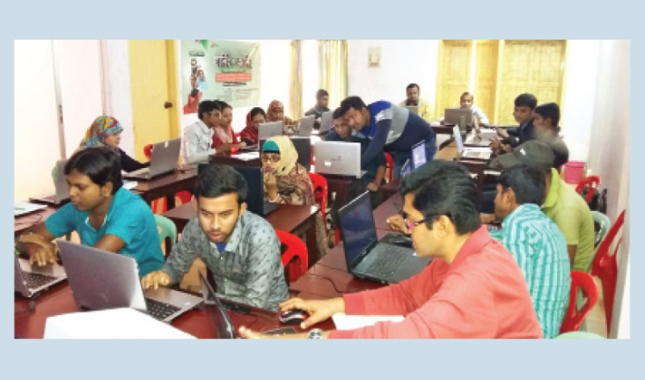
‘She Power Project’- ১০,৫০০ জন মহিলাকে প্রশিক্ষণ দিয়ে উদ্যোক্তা হিসেবে গড়ে তোলা হয়েছে।
অন্যান্য সফল প্রকল্প- ‘লার্নিং এন্ড আর্নিং ডেভেলপমেন্ট প্রজেক্ট’ বর্তমানে সরকার গুরুত্বপুর্ণ এ খাত থেকে ২০২৩ সালের মধ্যে প্রায় ১ মিলিয়ন কর্মসংস্থান সৃষ্টির লক্ষ্যমাত্রা নির্ধারণ করেছে।

Slide 8
আইসিটি নাগরিক সেবা
জরুরী এবং নাগরিক সেবা নিশ্চিত করার জন্য ‘৯৯৯’, ‘৩৩৩’, ‘এক-সেবা’ ও ‘এক-পে’ এর মত প্রকল্প গুলো কাজ করে যাচ্ছে।
উল্লেখযোগ্য পরিবর্তন এসেছে নগদ টাকা লেনদেনের ক্ষেত্রে, তৈরি হয়েছে বিভিন্ন ই-কমার্স সাইট।

Slide 9
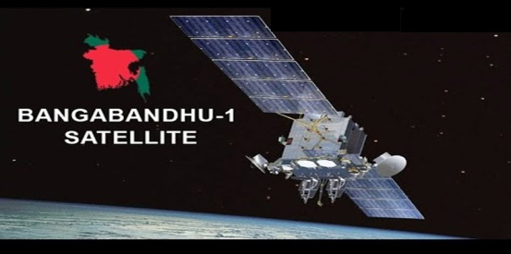
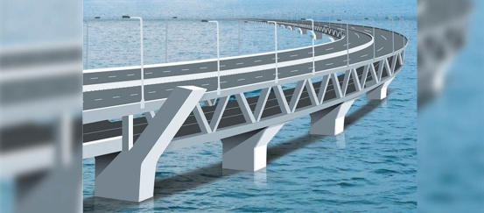
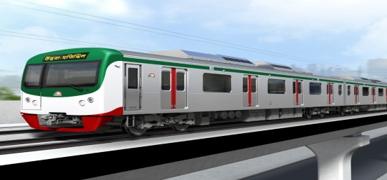
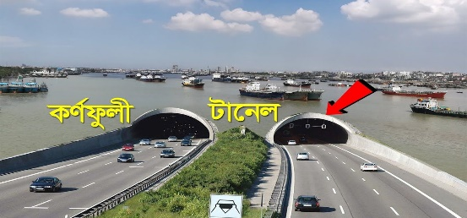
স্বপ্নপূরণ
বাংলাদেশের প্রথম কৃত্রিম উপগ্রহ হল ‘বংগবন্ধু-১’ স্যাটেলাইট। এটি বাংলাদেশের তথ্য প্রযুক্তির ক্ষেত্রকে এগিয়ে নিয়ে যাবে এক নতুন উচ্চতায়।
তৈরি হচ্ছে দেশের দীর্ঘতম ‘পদ্মাসেতু’। যা সারা দেশের যোগাযোগ ব্যবস্থায় আনবে নতুন দিগন্ত।
যোগাযোগ ব্যবস্থার আধুনিকায়ন এর ক্ষেত্রে যুক্ত হচ্ছে ‘কর্ণফুলি টানেল’,‘মেট্রোরেল’ ও ‘বুলেট্ট্রেন’। যা অভূতপূর্ণ গতি আনবে যোগাযোগের ক্ষেত্রে।

Slide 10
স্বপ্নপূরণ
ই-কমার্স লেনদেনের ক্ষেত্রে মোবাইল মানি ট্র্যান্সফার (বিকাশ, রকেট, নগদসহ অন্যান্য) একটা থেকে আরেকটায় টাকা পাঠানোর সুবিধা চালু হচ্ছে।

Slide 11
ধন্যবাদ

